Slide 1
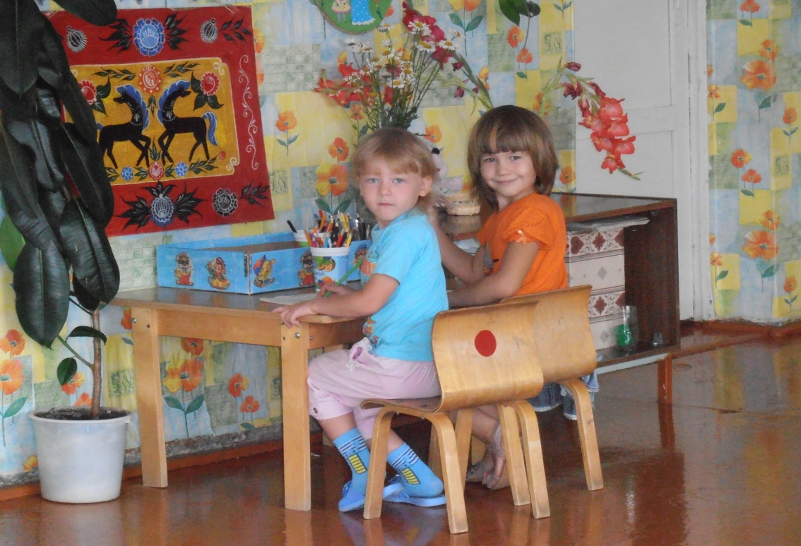
МБДОУ «Детский сад №19 с.Старые Челны Нурлатского муниципального района РТ»
«Я в беду не попаду! Детская безопасность» .

Slide 2
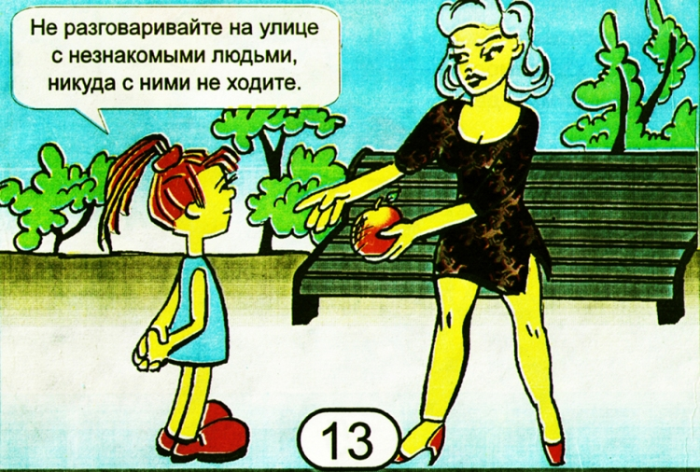
Беседа с детьми : « Опасные ситуации с незнакомыми людьми на улице».
Цель: Вместе с детьми выяснить опасные ситуации: контакты с незнакомыми людьми, со сверстниками и старшими приятелями на улице, дома. Обсудить возможные варианты действий в разных ситуациях. Показать возможность несовпадения внешности людей и их поступков.

Slide 3
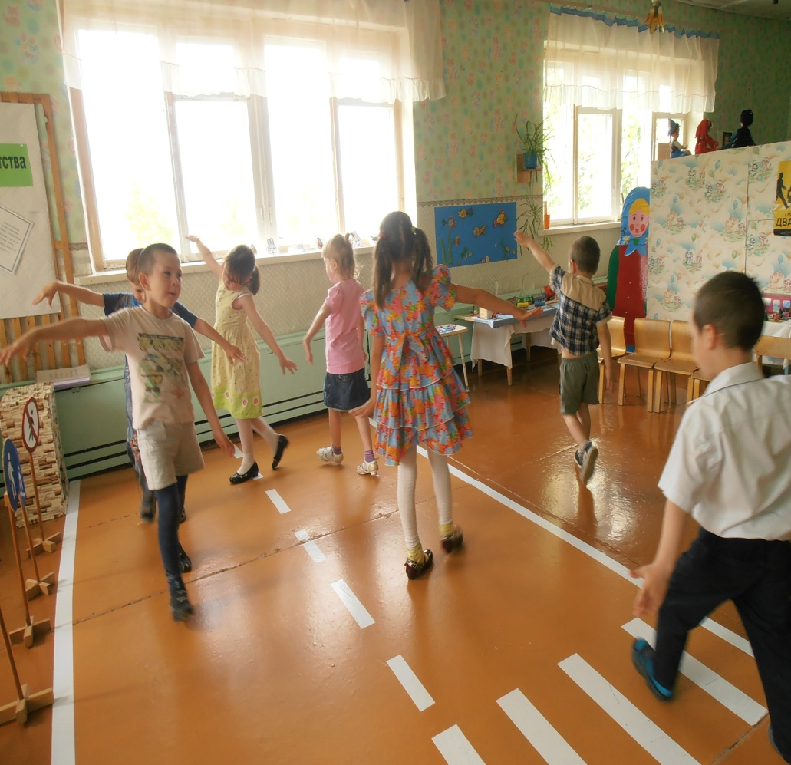
Развлечение « Путешествие в страну Светофорию»
Задачи:
- закреплять знание детей о правилах дорожного движения;
- закрепить представление детей о назначении светофора, о его сигналах;
- развивать логическое мышление, память, внимание, ориентацию в окружающей обстановке;
- воспитывать навыки осознанного использования знаний правил дорожного движения в повседневной жизни;
- воспитывать у детей умение слушать воспитателя и согласовывать движения с правилами игры.

Slide 4
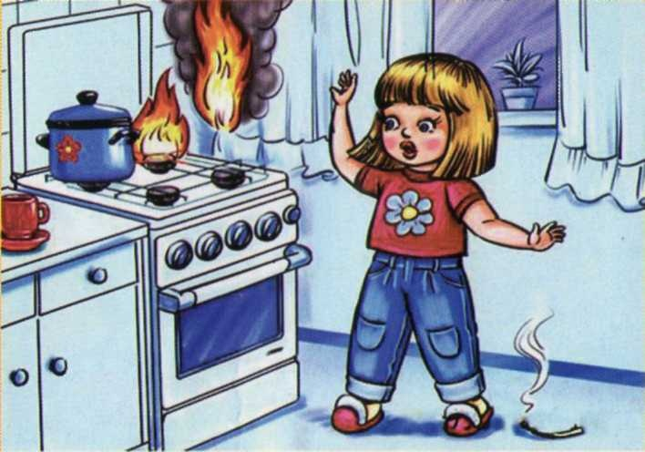
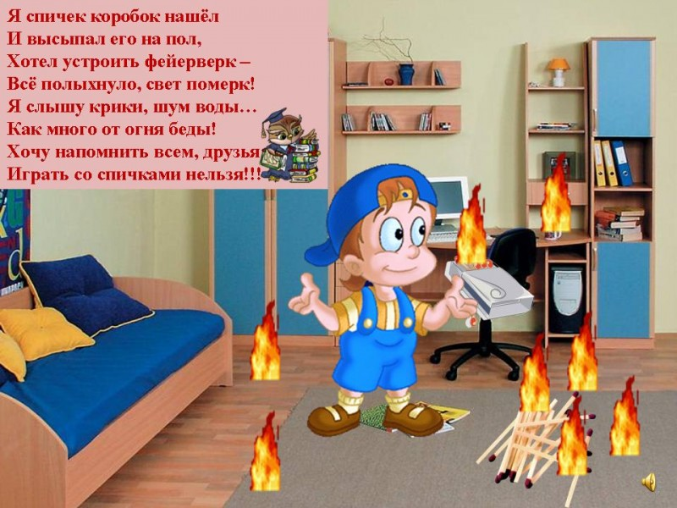
«Пожароопасные предметы»

Slide 5
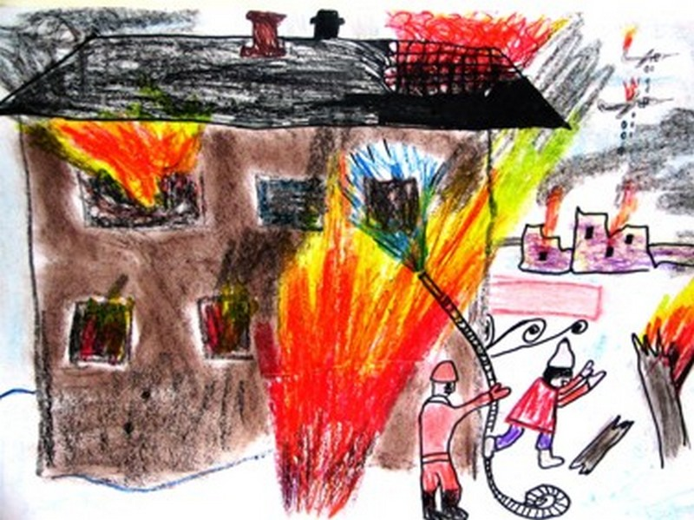
Рисование « Пожарные тушат пожар»
Формировать у детей понятие «Пожарная безопасность», помочь им запомнить правила пожарной безопасности. Дать детям представление о профессии пожарного. Вызвать желание быть осторожными с огнём.

Slide 6
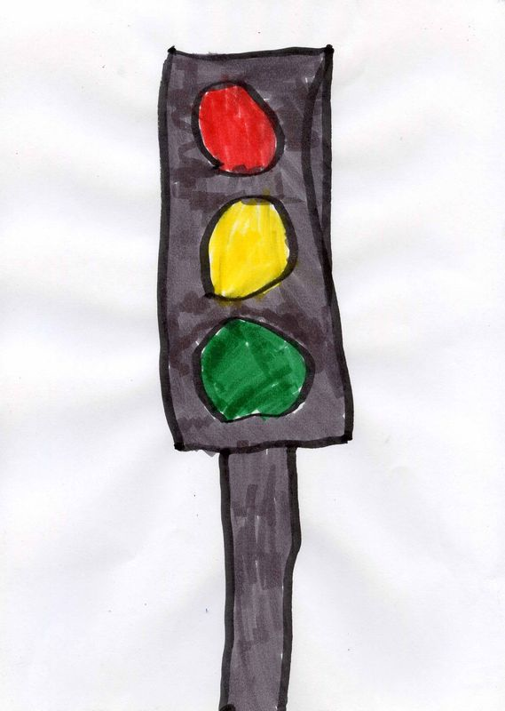
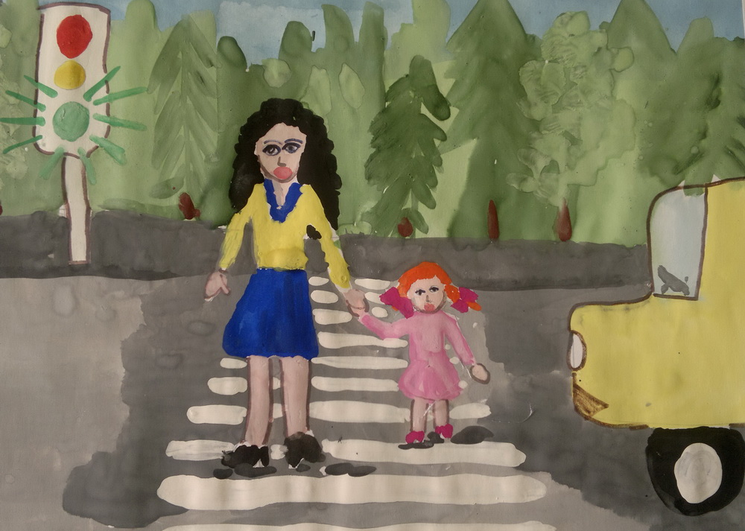
«Безопасное поведение на улице»
Формировать у детей представления и ответственное отношение к тому, что «можно и нельзя» на улице и дороге.
Познакомить детей с возможными опасностями при переходе улицы на зеленый сигнал светофора.
Продолжать знакомить детей с правилами безопасного поведения на улице.

